Slide 1
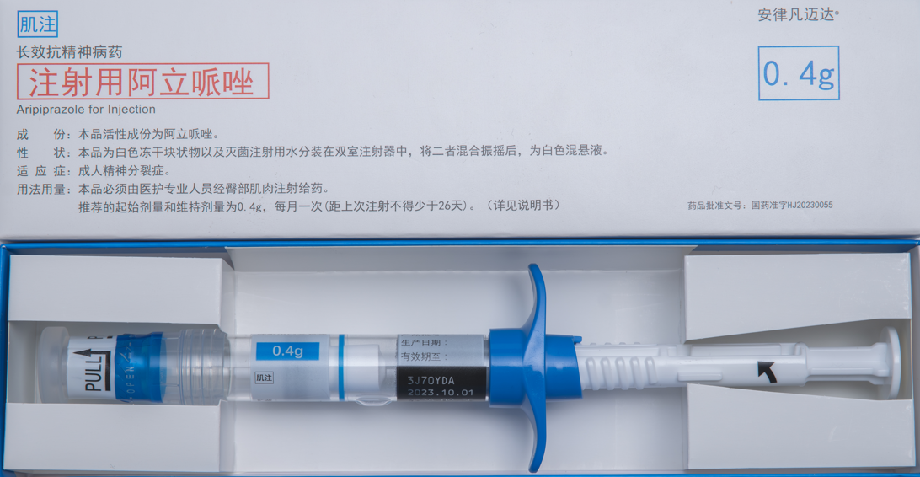
注射用阿立哌唑（安律凡迈达®）【1月1针】
申报企业：浙江大冢制药有限公司

Slide 2
目录
1
基本信息
第二代抗精神分裂症长效针剂，选择棕榈酸帕利哌酮注射液（PP1M）作为参照药
2
有效性
相比棕榈酸帕利哌酮（PP1M），PANSS量表改善率明显（MD=-6.38），总体功能量表改善程度（GAF）更优（19.7vs16.3），有效帮助患者回归社会
3
安全性
在15种一代、二代抗精神病药物中，注射用阿立哌唑不良反应耐受性排名第一，不增加泌乳素水平
4
创新性
全球首个多巴胺系统稳定剂，有效改善阴性症状；独特微晶制剂技术，保障耐受性
5
公平性
无催乳素增加风险，保证女性用药公平性；注射周期与剂量固定便于临床管理

Slide 3
基本信息(1/3)：第二代抗精神分裂症长效针剂
通用名 | 注射用阿立哌唑（Aripiprazole for Injection） | 注册分类 | 5.1类
商标名 | 安律凡迈达®
注册规格 | 0.4g；0.3g
适应症 | 成人精神分裂症
用法用量 | 推荐的起始剂量和维持剂量均为0.4g，每月一次；如果对0.4g剂量不耐受，可以考虑下调剂量至0.3g，每月一次
中国大陆首次上市时间 | 2023年5月 | 目前大陆地区同通用名药品的上市情况 | 无
全球首次上市国家 /地区及上市时间 | 美国，2013年2月 | 是否为OTC药品 | 否

Slide 4
基本信息(2/3)：推荐参照药为棕榈酸帕利哌酮注射液（1月1针）
建议参照药物：棕榈酸帕利哌酮注射液（PP1M）
1、相似程度高 | 适应症一致：均用于治疗精神分裂症
 | 作用机制一致：均属于第二代抗精神病药物（非典型抗精神病药物）
 | 给药途径一致：均为预填充注射器，肌肉注射
 | 用药频率相同、序贯相同，临床可替代性更高：均为1月1针，均被各主要指南（NICE，APA，JSCNP等）推荐用于（潜在的）依从性差的患者。
2、指南推荐、应用广泛 | 标准治疗药物：棕榈酸帕利哌酮注射液（PP1M）被《抗精神病药长效针剂治疗精神分裂症的专家共识》I级推荐用于治疗精神分裂症
 | 应用广泛：棕榈酸帕利哌酮注射液（PP1M）在抗精神病药注射剂中市场份额第一， 占比60.17%¹
3、域外医保准入参照药 | 澳大利亚（2014）、法国（2022）等国家进行注射用阿立哌唑医保准入时 ，均以棕榈酸帕利哌酮注射液（PP1M）为参照药
1. 数据来源于2024上半年米内网重点城市公立医院化学药品竞争格局

Slide 5
基本信息(3/3)：疾病情况与未满足临床需求
疾病危害
临床需求未满足
  现有目录内长效针剂疗效有限，耐受性差，不良反应发生率高，不能完全满足患者需求
  现有目录内长效针剂疗效尚有不足，耐受性差
疾病严重程度高
精神分裂症为严重的致死致残性疾病，成人患病率约为0.45%，可使预期寿命平均缩短10年¹
  有效性尚有不足
  ① 临床评分（CGI）较低：如PP1M等长效针剂临床疗效评分较低，临床总体印象改善率（CGI）仅为67%²
  ② 生命质量改善有限：如PP1M等长效针剂对阴性症状控制疗效有限，心理健康状况和社会功能疗效不佳
  安全性不足
  ① 疾病耐受性差：如PP1M等长效针剂易导致体重增加QT间期延长等风险，长期治疗过程中不易耐受
  ② 易导致催乳素升高：如易导致催乳素升高（ 4.4%）³，甚至出现高催乳素血症，难以保障女性用药公平。
易反复发作，疾病负担严重
精神分裂症病程多迁延，约占精神科住院患者的一半以上
约一半的患者最终结局为出现精神残疾，给医疗资源及患者和家属带来严重的负担，更会造成严重的社会问题。
1. Institute of health Metrics and Evaluation (IHME). Global Health Data Exchange (GHDx). http://ghdx.healthdata.org/gbd-results-tool?params=gbd-api-2019-permalink/27a7644e8ad28e739382d31e77589dd7 (Accessed 25 September 2021)
2. Pedro Such, José Manuel Olivares, Lizbeth Arias, Mette Troels Berg & Jessica Madera (2021) Online Survey of Clinical Practice in Patients with Schizophrenia Treated with Long-Acting Injectable Aripiprazole or Paliperidone Palmitate, Neuropsychiatric Disease and Treatment, 1881-1892. DOI: 10.2147/NDT.S303292
3. Potkin Steven G, Loze Jean-Yves, Forray Carlos, et al. Reduced sexual dysfunction with aripiprazole once-monthly versus paliperidone palmitate results from QUALIFY[J]. International Clinical Psychopharmacology, 2017, 32(3):147-154

Slide 6
有效性(1/2)：整体优势——临床疗效更优
  一项大型meta分析¹显示，注射用阿立哌唑的PANSS总分改善情况显著优于棕榈酸帕利哌酮注射液（PP1M）
表 meta结果
评估指标 | 注射用阿立哌唑 vs 棕榈酸帕利哌酮注射液（PP1M）
阳性与阴性症状量表（PANSS）*总分治疗前后的平均变化 | MD值* | -6.38
因缺乏疗效导致退出试验 | OR值* | 0.394
*阳性与阴性症状量表（PANSS）：评定不同类型精神分裂症症状严重程度的评定量表，临床试验中常用主要疗效指标
*MD值（mean difference）：均值差，值小于0说明注射用阿立哌唑疗效更优
*OR值（odds ratio）：比值比，值低于1说明注射用阿立哌唑疗效更优
1. Pae C U, Wang S M, Han C, et al. Comparison between long-acting injectable aripiprazole versus paliperidone palmitate in the treatment of schizophrenia: systematic review and indirect treatment comparison[J]. International clinical psychopharmacology, 2017, 32(5): 235-248.
6

Slide 7
有效性(2/2)：突出优势——提升生活质量，帮助患者回归社会
  头对头QUALIFY研究显示，注射用阿立哌唑心理内部基础、功能性角色评分更高¹，有效帮助患者回归社会
表 生活质量量表子量表评分结果¹
评估类别 | 阿立哌唑（N=136） | 帕利哌酮（N=132) | 差值
日常事项与活动： 患者对常见事项和活动的理解和应用能力 | 0.52 | 0.18 | 0.34
心理内部基础： 个体内部心理健康状况和心理功能水平 | 2.25 | 0.5 | 1.75
功能性角色： 患者在社会和家庭等环境中扮演的功能性角色 | 3.24 | 1.47 | 1.77
人际关系： 患者与他人之间的互动、联系和相互作用 | 1.76 | 0.83 | 0.93
7
1.Naber D, Hansen K, Forray C, et al. Qualify: a randomized head-to-head study of aripiprazole once-monthly and paliperidone palmitate in the treatment of schizophrenia. Schizophr Res. 2015, 168(1-2): 498-504.

Slide 8
安全性(1/2)：整体优势——整体耐受性排名第一，适合长期治疗
注射用阿立哌唑整体耐受性优于棕榈酸帕利哌酮注射液，整体耐受性排名第一¹
表 抗精神分裂症药物不良反应耐受性排序
药品名称 | 体重增加 | 锥体外系反应 | 催乳素升高 | QT间期延长 | 镇静 | 整体耐受性排名
阿立哌唑 | 4 | 5 | 1 | 2 | 5 | 1
帕利哌酮 | 7 | 10 | 14 | 3 | 2 | 4
*排名越靠前代表不良反应耐受性越好；数据来自在15种一代、二代抗精神病药物
表 注射用阿立哌唑和棕榈酸帕利哌酮注射液meta分析结果
不良反应类型 | 阿立哌唑 | 帕利哌酮
体重增加 （SMD） | 0.17 | 0.38
催乳素增加 （SMD） | -0.22 | 1.30
锥体外系反应（OR） | 1.20 | 1.81
QT间期延长（OR） | 0.01 | 0.05
阿立哌唑不增加催乳素水平，且体重增加、锥体外系反应、QT间期延长的风险更低
*对于连续型指标，效应量以标准平均差(SMD)表示，数值越小表示不良反应越轻微
*对于二分类指标，效应量以比值比(OR) 表示，数值越小表示不良反应越轻微
8
1.Leucht S, Cipriani A, Spineli L, et al. Comparative efficacy and tolerability of 15 antipsychotic drugs in schizophrenia: a multiple-treatments meta-analysis. Lancet. 2013, 382(9896):951-962.

Slide 9
安全性(2/2)：突出优势——不增加催乳素水平，保障女性用药
一项头对头AOM与PP1M的研究中
注射用阿立哌唑治疗期间未发现催乳素相关不良事件¹
棕榈酸帕利哌酮注射液泌乳素相关不良事件的发生率为4.4%
高催乳素血症可能导致大量与生殖功能障碍、性损伤、乳腺病理、性腺功能减退、行为及情绪改变有关的不良症状，如不孕不育
表 注射用阿立哌唑和帕利哌酮注射液催乳素水平数据
 | 阿立哌唑 (n=144) | 帕利哌酮 (n=137)
治疗期间发生催乳素相关不良事件的患者, n (%) | 0 次(0.0%) | 6次 (4.4%)
高催乳素血症 | 0 次(0.0%) | 4次 (2.9%)
血催乳素水平升高 | 0次 (0.0%) | 2次 (1.5%)
1. Potkin Steven G, Loze Jean-Yves, Forray Carlos, et al. Reduced sexual dysfunction with aripiprazole once-monthly versus paliperidone palmitate results from QUALIFY[J]. International Clinical Psychopharmacology, 2017, 32(3):147-154
9

Slide 10
创新性(1/2)：部分激动剂，协调平衡作用佳，长期稳定阴性症状
机制创新
阿立哌唑是全球首个多巴胺D2受体部分激动剂及多巴胺系统稳定剂，并非单纯拮抗多巴胺和5-羟色胺受体，而是双向调节，既有激动作用又有拮抗作用，协调平衡作用佳
部分激动多巴胺D2、 5-HT_{1A受体}
-治疗精神分裂症阳性症状 、阴性症状和认知功能损害
阿立
哌唑
D₂
5-HT_{1A}
5-HT_{2A}
阻断5-HT_{2A}受体
提高抗精神病的疗效
同时缓解阳性和阴性症状，且对阴性症状具有更好的控制作用¹
精神分裂症急性期和复发期控制后，以阴性症状为主，阿立哌唑可长期稳定病情，提升患者生活质量
10
1.Pharmacological Treatment of Schizophrenia: Japanese Expert Consensus,2021.

Slide 11
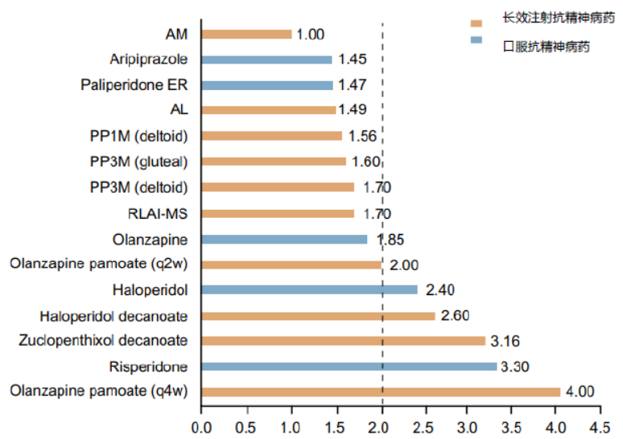
创新性(2/2)：独特微晶技术，带来药代动力学获益，提高治疗获益与耐受性
制剂创新
水性混悬肌内注射制剂，体内随时间水解或微晶分解作为缓释机制，具有独特的药剂学特征
药品名称 | 消除半衰期 （天） | 血浆峰-谷浓度比值¹*
注射用阿立哌唑 | 29.9-46.5天 | 1
棕榈酸帕利哌酮注射液 | 25-49天 | 1.56
*来自于CNS Drugs的数据，血浆峰-谷浓度比值越低提示更好的疗效与耐受性平衡。
创新剂型带来显著患者与社会获益
注射用阿立哌唑
更优的血液浓度峰谷比值：提供持久和稳定的活性，安全性更优，提高耐受性，避免用药风险
无需剂量调整：起始与维持剂量均为0.4g，临床使用简便
临床管理简便：水性混悬液无需冷藏，有效期36个月，便于运输保存
棕榈酸帕利哌酮(1M)
11
1. CNS Drugs (2021) 35:39–59

Slide 12
获得国内外多项指南一致推荐
国内外权威指南均推荐
国家 | 指南名称 | 推荐内容
中国 | 2020年中华医学会精神分裂症防治指南（第二版） | 除具有显著疗效和良好的安全性，患者对注射用阿立哌唑还具有良好的依从性
 | 社区应用抗精神病药长效针剂治疗精神分裂症专家共识（2022） | 患者顾虑与代谢相关不良反应，可以考虑注射用阿立哌唑
 | 抗精神病药长效针剂治疗精神分裂症的专家共识（2020） | 患者顾虑与代谢相关不良反应，可以考虑注射用阿立哌唑
 | 精神分裂症维持治疗中国专家共识（2024） | 一级推荐
日本 | Pharmacological Treatment of Schizophrenia: Japanese Expert Consensus（2021） | 一级推荐
欧洲 | Practical guidelines for the use of long-acting injectable second-generation antipsychotics | 一级推荐
12

Slide 13

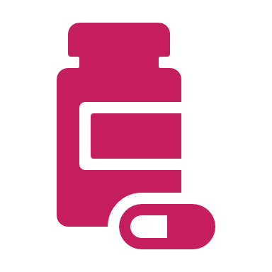
公平性：弥补治疗短板，保障女性用药公平；替代目录内药物，基金影响可控
弥补目录短板
便于临床管理
公共卫生积极影响
符合“保基本”原则
高泌乳素血症可能导致闭经、不孕不育等，注射用阿立哌唑保证女性用药公平性
预填充式注射，用法用量明确，无需剂量调整，便于临床与医保规范管理
中国长效针剂使用比例仅0.66%¹，远低于亚洲平均水平（17.9%），有更大的临床需求
注射用阿立哌唑可以显著提高用药依从性，提高疗效、用药安全
目录内抗精神分裂症药品较多，阿立哌唑进入医保后给了临床多一种选择，对国家医保基金影响极其有限
1.Tang C T, Chua E C, Chew Q H, et al. Patterns of long acting injectable antipsychotic use and associated clinical factors in schizophrenia among 15 Asian countries and region[J]. Asia‐Pacific Psychiatry, 2020, 12(4): e12393.
13

Slide 14
注射用阿立哌唑是全球首个多巴胺D2受体部分激动剂，有效改善患者生存质量，提升长期治疗耐受性
总结
建议参照：棕榈酸帕利哌酮注射液（PP1M）
注射用阿立哌唑可评级为“改进”
1.相似程度高 | ①适应症一致 | 均用于成人精神分裂症
 | ②作用机制一致 | 第二代抗精神病药物
 | ③给药途径一致 | 预填充注射器，肌肉注射
 | ④用药频率、序贯相同 | 1月1针，用于依从性差患者
2. 标准治疗药物 & 应用广泛 | 多个指南I级推荐棕榈酸帕利哌酮注射液 PP1M在抗精神病注射剂中市场份额第一
3.域外医保准入参照药 | 澳大利亚、法国等国家进行阿立哌唑医保评审时，均以棕榈酸帕利哌酮注射液（PP1M）为参照药物
1.有效性优势 | 相比棕榈酸帕利哌酮，改善PANSS总分，提升生活质量，有效帮助患者回归社会
2.安全性优势 | 整体耐受性排名第一，耐受性良好适合长期用药；不增加催乳素水平
3.创新性优势 | 创新机制：首个多巴胺D2受体部分激动剂 创新剂型：水性混悬微晶制剂
4.公平性优势 | 保障女性用药公平，使用频率与剂量不变便于临床管理
14
14

